Slide 1
Class Diagram
By. Fourth

Slide 2
구성도
EJB Container
UI(화면구성)
Entity Bean
Session
Bean
Web Container
Web Browser
Action Servlet
(Presentation
frame work)
JSP

Slide 3
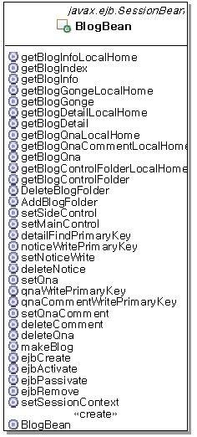


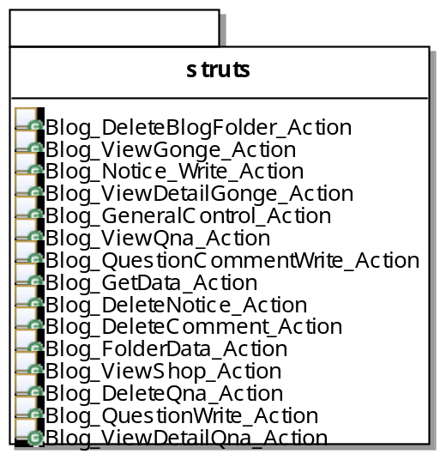




Blog 관련 Diagram(Total_View)

Slide 4
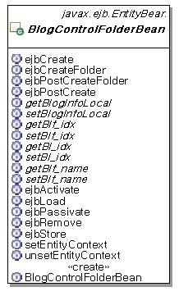
Blog – 사진 폴더 관리 Diagram

Slide 5
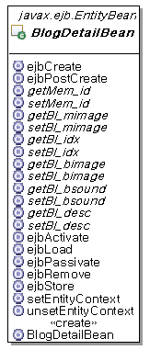
Blog – 상세정보 Diagram

Slide 6
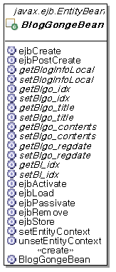
Blog – 공지사항 Diagram

Slide 7
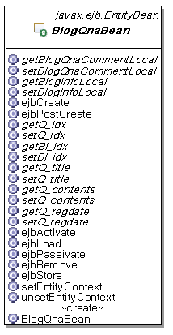
Blog – 게시판 Diagram

Slide 8
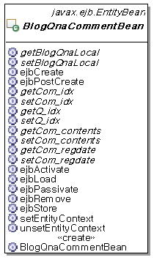
Blog – 게시판 댓글 Diagram

Slide 9
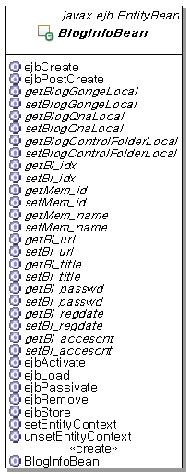
Blog – 기본정보 Diagram

Slide 10
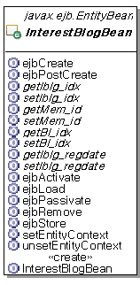
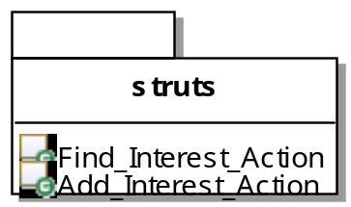
Blog - 즐겨찾기 Diagram

Slide 11
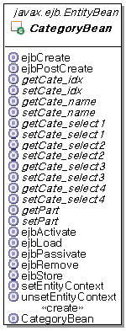
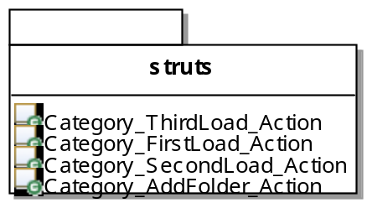
쇼핑 상품 검색 Diagram

Slide 12
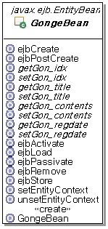
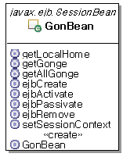
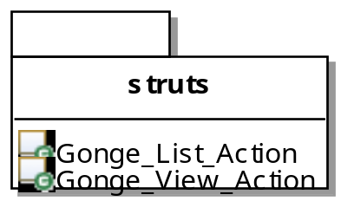
공지사항 Diagram

Slide 13

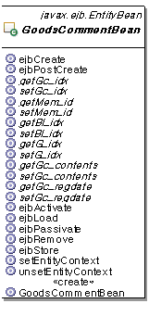
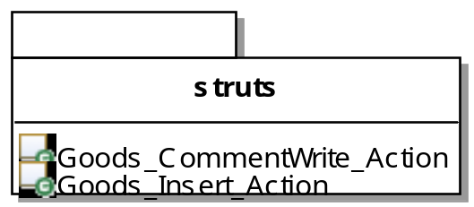
상품 관련 Diagram

Slide 14
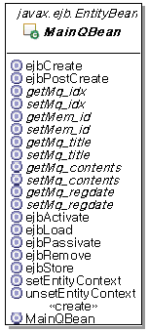
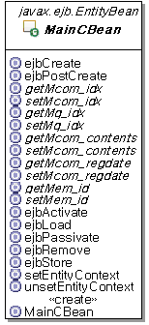
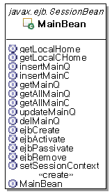
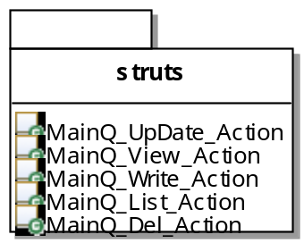
게시판(+Comment) Diagram

Slide 15

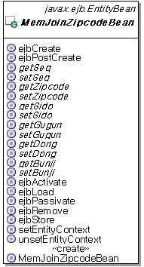
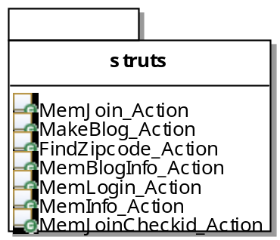
회원가입 Diagram

Slide 16

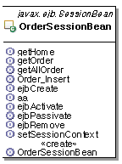
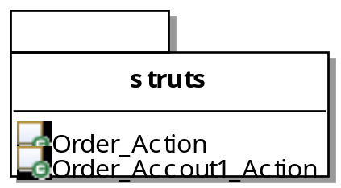
주문 Diagram

